Slide 1





SỞ GIÁO DỤC VÀ ĐÀO TẠO NAM ĐỊNH
Chào mừng quý thầy cô
đến dự giờ môn Ngữ văn
Lớp 10A2
TRƯỜNG THPT ĐẠI AN
Giáo viên: Phạm Thị Thu Hà

Slide 2
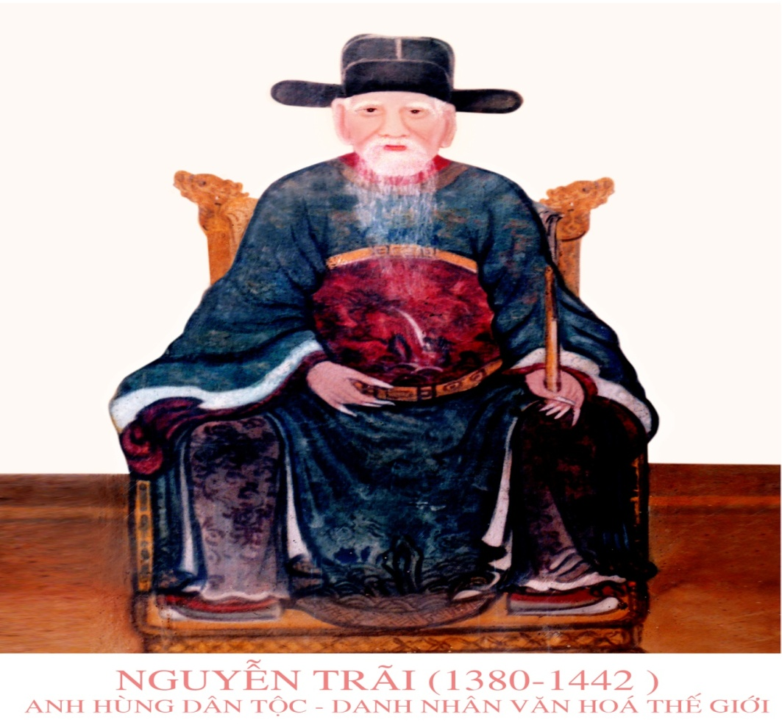

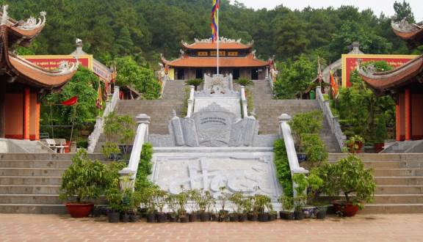
Khởi nghĩa Lam Sơn
2
1
Bình Ngô đại cáo
Cuộc khởi nghĩa của quân ta ở thế kỉ XV chống quân Minh ?
Đây được coi là bản Tuyên ngôn độc lập thứ hai của nước Việt Nam ?
Chí Linh, Hải Dương
Quốc Âm thi tập
4
Tập thơ Nôm cổ nhất hiện còn?

Slide 3
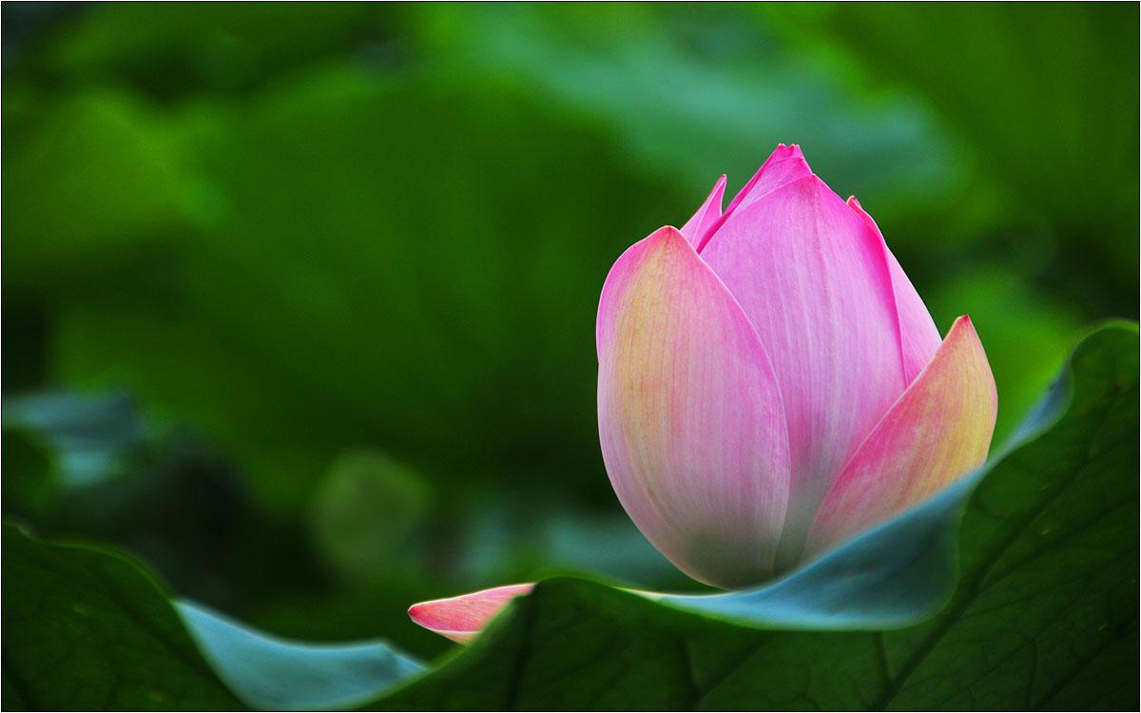

CẢNH NGÀY HÈ
(Bảo kính cảnh giới – bài 43)
Nguyễn Trãi

Slide 4

I. Tìm hiểu chung
1. Tác giả.
- Là anh hùng dân tộc - một nhân vật lịch sử toàn tài hiếm có.
- Là nhà văn, nhà thơ lớn, được UNESCO công nhận là danh nhân văn hóa thế giới.

Slide 5

2. Tác phẩm
2.1. Tập thơ Quốc âm Thi tập
VÔ ĐỀ
MÔN THÌ LỆNH
MÔN HOA MỘC
MÔN CẦM THÚ
254 BÀI
Notes:
Quoc am thi tap

Slide 6
Nội dung
Phản ánh vẻ đẹp tâm hồn Nguyễn Trãi: Một con người yêu nước, thương dân, yêu thiên nhiên, cuộc sống
Nghệ thuật
Sáng tạo thể thơ Nôm Đường luật, xen câu thơ lục ngôn với thất ngôn
Giá trị
Đặt nền móng và mở đường cho sự phát triển của thơ ca tiếng Việt
Notes:
‹#›

Slide 7
2.2. Bài thơ Cảnh ngày hè
Xuất xứ: Bài số 43/61 bài, thuộc phần Vô đề, mục “Bảo kính cảnh giới” trong “Quốc âm thi tập”.
Hoàn cảnh sáng tác: Khoảng những năm
1438 – 1439 khi tác giả về ở Côn Sơn.
Thể thơ: Thất ngôn Đường luật xen lục ngôn.
Nêu những hiểu biết của em về:
xuất xứ, hoàn cảnh sáng tác của bài thơ ?

Slide 8

II. Đọc hiểu văn bản
Đọc và xác định bố cục
.

Slide 9

Cảnh ngày hè
  (Nguyễn Trãi)
Rồi ⁽¹⁾// hóng mát // thuở ngày trường,
Hoè lục đùn đùn // tán rợp giương⁽²⁾.
Thạch lựu hiên // còn phun thức đỏ⁽³⁾,
Hồng liên trì // đã tiễn mùi hương⁽⁴⁾.
Lao xao chợ cá // làng ngư phủ⁽⁵⁾,
Dắng dỏi cầm ve // lầu tịch dương⁽⁶⁾.
Dẽ có Ngu cầm // đàn một tiếng⁽⁷⁾,
Dân giàu đủ // khắp đòi⁽⁸⁾ phương.
Hoàn cảnh
ngắm cảnh
ơ
.
Bức tranh thiên nhiên và cuộc sống ngày hè
Tâm sự của nhà thơ

Slide 10
2. Đọc hiểu chi tiết
2.1. Hoàn cảnh ngắm cảnh
Rồi hóng mát thuở ngày trường,
+ “Rồi” : rỗi rãi
+ “Ngày trường” : Ngày dài
-> Hoàn cảnh rỗi rãi hiếm hoi với tâm thế nhàn nhã, thong dong nhưng thân nhàn mà tâm không nhàn của nhà thơ.

Slide 11
HOẠT ĐỘNG NHÓM
NHÓM 1
NHÓM 2
NHÓM 3
- Bức tranh thiên nhiên ngày hè được miêu tả như thế nào?
- Nhận xét về bức tranh đó ?
-Bức tranh cuộc sống được tác giả miêu tả như thế nào?
-Nhận xét về bức tranh đó?
- Tìm điển tích ở câu 7, nêu ý nghĩa
- Nhận xét nhịp thơ, hình thức thơ ở câu 8, qua đó thấy được mong muốn gì của tác giả?

Slide 12
Hoè lục đùn đùn tán rợp giương⁽²⁾.
Thạch lựu hiên còn phun thức đỏ⁽³⁾,
Hồng liên trì đã tiễn mùi hương⁽⁴⁾.
.

Slide 13
2.2. Bức tranh thiên nhiên và cuộc sống
a. Bức tranh thiên nhiên
Cây hòe - Xanh
Bức tranh thiên nhiên
Thạch lựu - Đỏ
Hình ảnh,
màu sắc
Hoa sen - Hồng
Ánh nắng - Vàng

Slide 14
Hương vị
Sen hồng
Bức tranh thiên nhiên
Đùn đùn, giương
Trạng thái
Phun
Tiễn

Slide 15
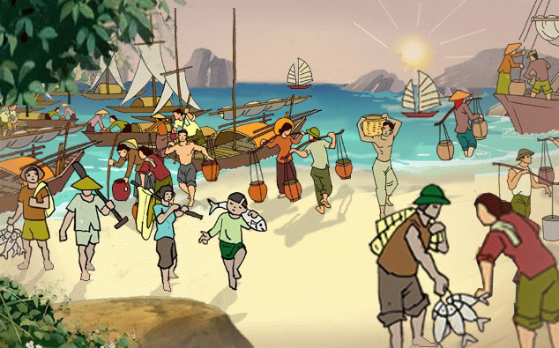
Lao xao chợ cá làng ngư phủ,
Dắng dỏi cầm ve lầu tịch dương

Slide 16
b. Bức tranh cuộc sống
Lao xao: Âm thanh của cuộc sống
+ Thính giác:
Dắng dỏi: Âm thanh của tự nhiên
+ Thời điểm: Tịch dương : Mặt trời lặn
->Ngày sắp hết nhưng cuộc sống diễn ra nhộn nhịp
+ Nghệ Thuật: Đảo ngữ, từ láy, đối
-> Nhấn mạnh âm thanh sôi động của cuộc sống

Slide 17
-> Bức tranh cuộc sống thanh bình, rộn rã nhiều niềm vui
-> Thi nhân yêu cuộc sống thiết tha và nặng tình với người dân quê hương

Slide 18
Tiểu kết
Bức tranh ngày hè hiện ra tươi đẹp, tràn đầy sức sống. Qua đó thấy được sự giao cảm mạnh mẽ, tinh tế của nhà thơ với thiên nhiên và cuộc sống.

Slide 19
Dẽ có Ngu cầm đàn một tiếng⁽⁷⁾,
Dân giàu đủ khắp đòi⁽⁸⁾ phương.
.

Slide 20
2.3. Tâm sự của nhà thơ
Sử dụng điển tích: Ngu Cầm (Đàn của vua Ngu Thuấn)
-> Mong ước: Có cây đàn của vua Thuấn gảy khúc Nam phong cầu cho gió nam thuận hòa, mùa màng tươi tốt, cuộc sống nhân dân ấm no, hạnh phúc.

Slide 21
Câu 8: Câu thơ 6 tiếng, nhịp thơ 3/3 -> dồn nén cảm xúc.
Dân đc đặt lên đầu câu nhằm nhấn mạnh tâm tư nguyện vọng của tác giả. làm sao để dân được sống trong nền thái bình muôn thuở
-> Tứ thơ vận động từ thiên nhiên, đến con người và kết tụ lại ở khát vọng cao đẹp của nhà thơ

Slide 22
III. Tổng kết
1. Nội dung:
+ Tâm hồn yêu thiên nhiên, yêu cuộc sống
+ Tấm lòng ưu dân, ái quốc.
2. Nghệ thuật:
+ Thơ Nôm Đường luật phá cách
+ Ngôn ngữ gần gũi, bình dị.
+ Hình ảnh giản dị mà giàu sức sống

Slide 23
Hoạt động III: Luyện tập củng cố
Trò chơi
Ai là triệu phú

Slide 24
-> Bức tranh thiên nhiên ngày hè rực rỡ, sống động, căng tràn sức sống đang trổ dáng, khoe sắc, tỏa hương.
-> Tình yêu thiên nhiên sâu sắc.

Slide 25


Câu 1: Cảnh sắc thiên nhiên trong bài thơ là?
C
Hết giờ
50:50
A. Buổi sáng hè nhẹ nhàng, tươi tắn.
B. Buổi trưa hè nồng nàn rực rỡ.
C. Buổi chiều hè sinh động, tràn đầy sức sống.
D. Một đêm hè thanh tĩnh, bình yên.

Slide 26
Câu 2: Những màu sắc nào được tác giả sử dụng để tả bức tranh ngày hè?
A
Hết giờ
50:50
A. Lục, hồng,
đỏ, vàng
B. Vàng, hồng, đỏ
C. Lục, hồng, đỏ, lam
D. Lục, lam, đỏ

Slide 27
Câu 3: Hai câu cuối trong bài Cảnh ngày hè cho người đọc hiểu được tấm lòng Nguyễn Trãi đối với dân như thế nào?
B
Hết giờ
50:50
A. Tâm trạng an vui với mọi người
B. Luôn mong mỏi, lo lắng cho dân
C. Tâm trạng phấn
chấn trước cuộc đời
D. Tâm trạng bất
đắc dĩ với mọi người

Slide 28
Câu 4: Nội dung chủ đạo toát lên từ bài thơ Cảnh ngày hè?
D
Hết giờ
50:50
A. Tâm hồn yêu thiên nhiên, khát vọng của người anh hùng cái thế
B. Tâm hồn yêu thiên
nhiên lánh đục về trong của người quân tử.
C. Tâm hồn yêu nước
yêu dân sâu sắc
D. Tâm hồn yêu thiên nhiên, yêu cuộc sống, ưu dân, ái quốc

Slide 29
Câu 5: Một trong những nét độc đáo về nghệ thuật thơ Nôm Đường luật của Nguyễn Trãi là?
D
Hết giờ
50:50
A. Ngôn ngữ
thuần Việt
B. Sử dụng các cặp đối chỉnh tề.
C. Sử dụng hiệu
quả các từ láy tượng thanh
D. Chen vào một số câu thơ lục ngôn

Slide 30


Hoạt động IV: Vận dụng
Ngày nay, trong thời kì hội nhập em hãy thể hiện lòng yêu nước theo cách riêng của mình trong một đoạn văn khoảng 200 chữ?

Slide 31
Hoạt động V: Mở rộng, bổ sung
- Sưu tầm những bức tranh về cảnh ngày hè
- Vẽ tranh theo cảm nhận

Slide 32

Xin chân thành cảm ơn !

